Slide 1



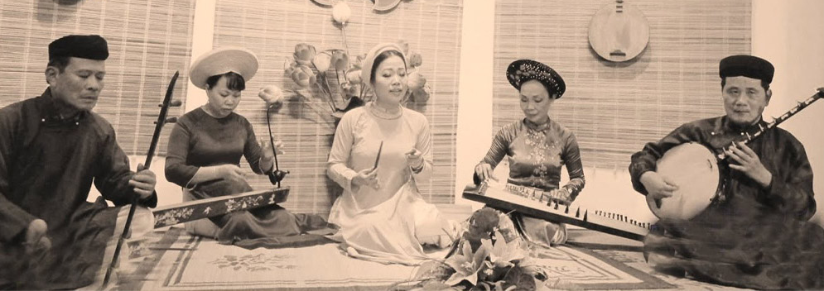
MĨ THUẬT 5
Chủ đề: Nét đẹp truyền thống quê hương
Phạm Văn Thuận

Slide 2
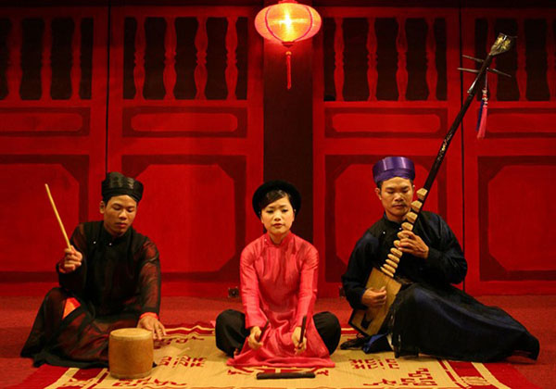
Khởi động
Trong ảnh có những
Loại nhạc cụ nào?

Slide 3

Chủ đề: Nét đẹp truyền thống quê hương
Thứ ngày tháng năm
TUẦN
BÀI 3: MÔ HÌNH NHẠC CỤ DÂN TỘC
(Thời lượng 2 tiết - Tiết 1)

Slide 4
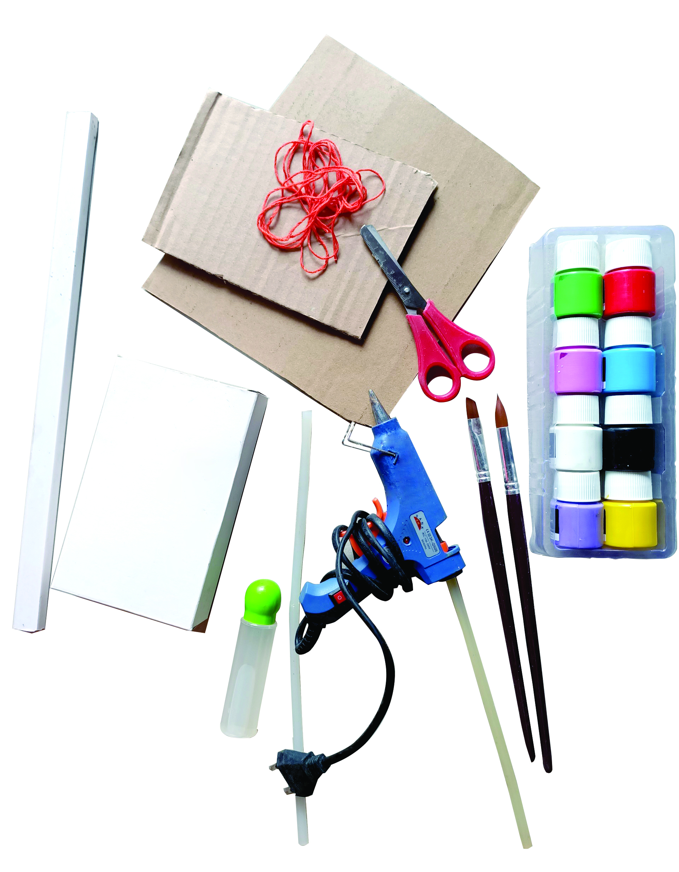
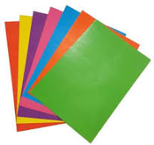

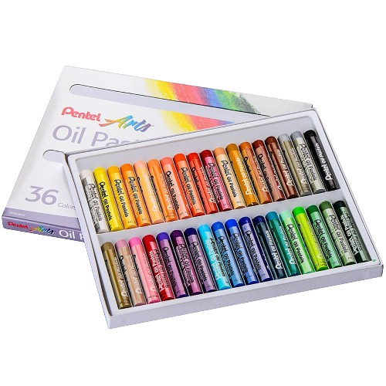
Chuẩn bị: Vật liệu đã qua sử dụng, giấy, bìa màu thủ công, kéo, màu vẽ, hồ dán/ keo nến, dây,…

Slide 5

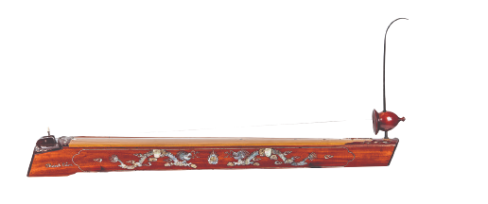
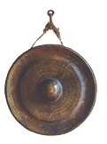
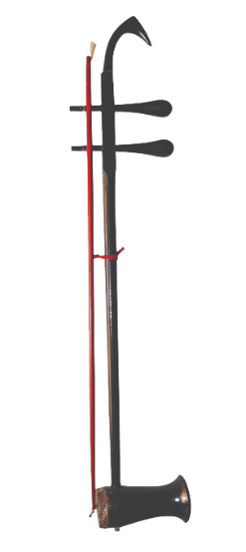
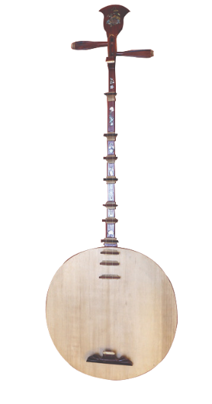
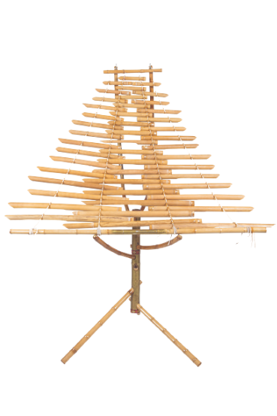
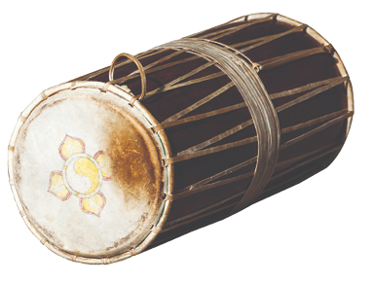
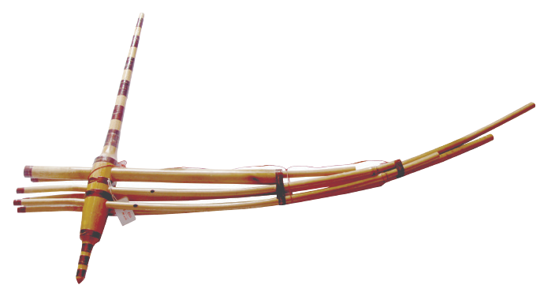
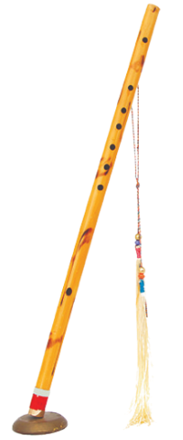
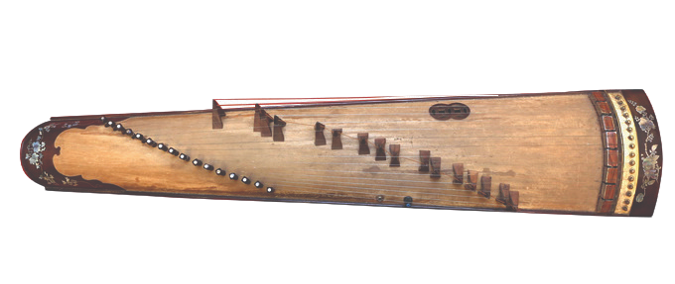
Hoạt động 1. Khám phá các loại hình nhạc cụ dân tộc
Em hãy quan sát hình và cho biết tên các nhạc cụ:
- Hình dáng và các bộ phận của mỗi nhạc cũ.
- Vật liệu tạo lên nhạc cụ.
6
4
7
1
2
3
9
6
8

Slide 6
- Kể các nhạc cụ khác mà em biết?

Slide 7


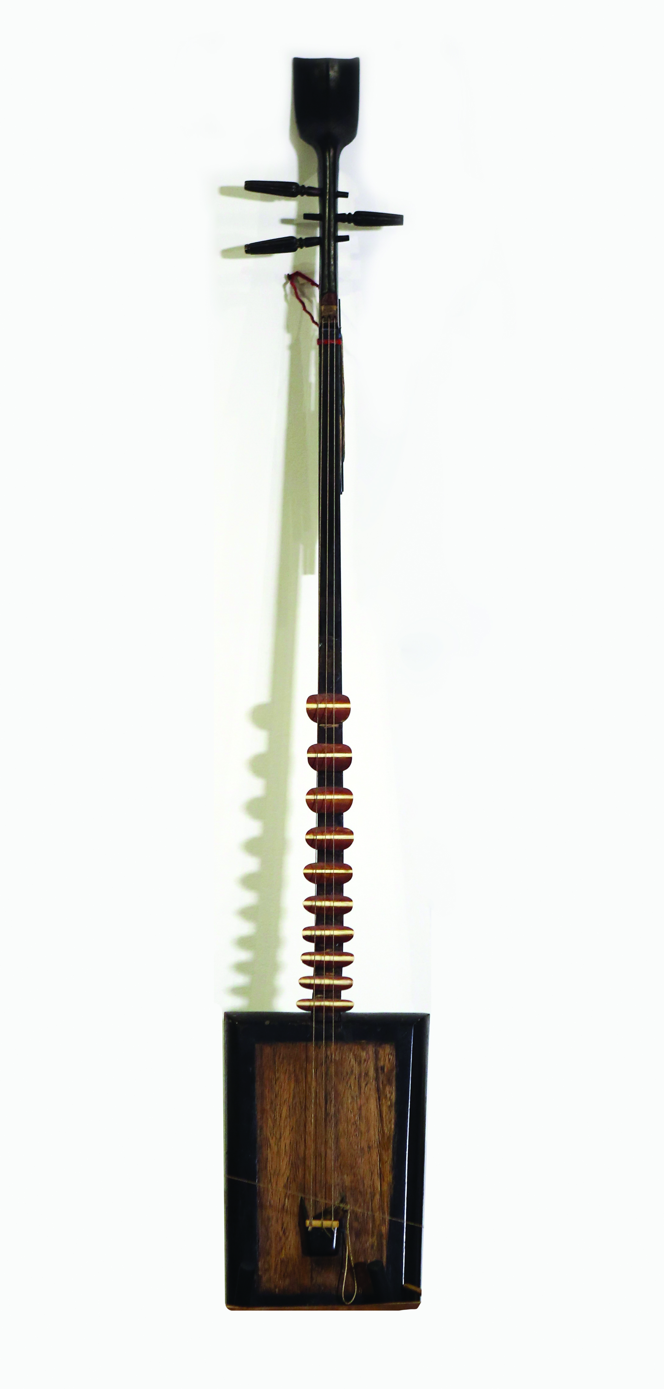
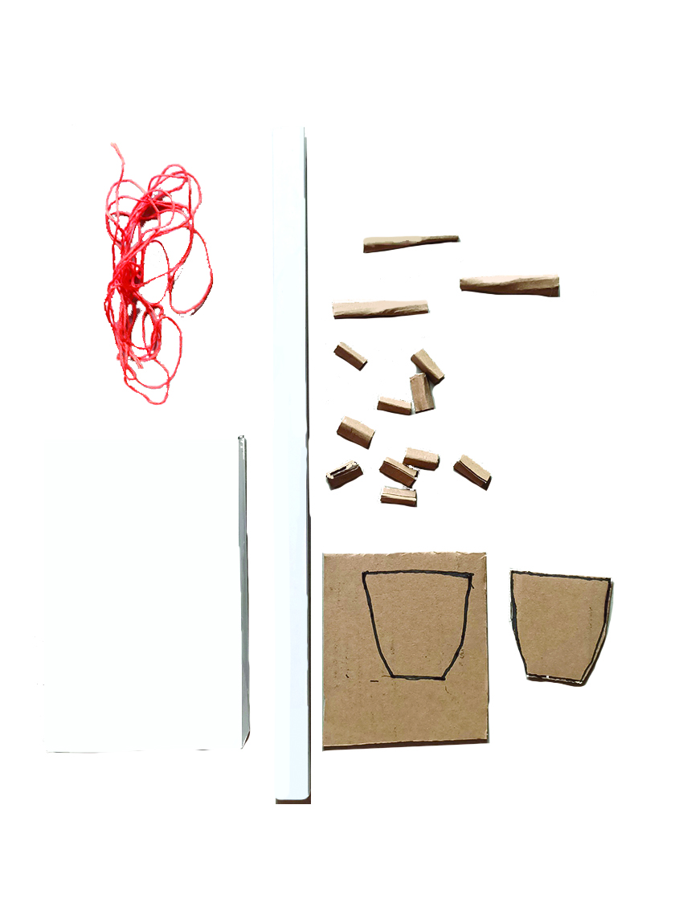
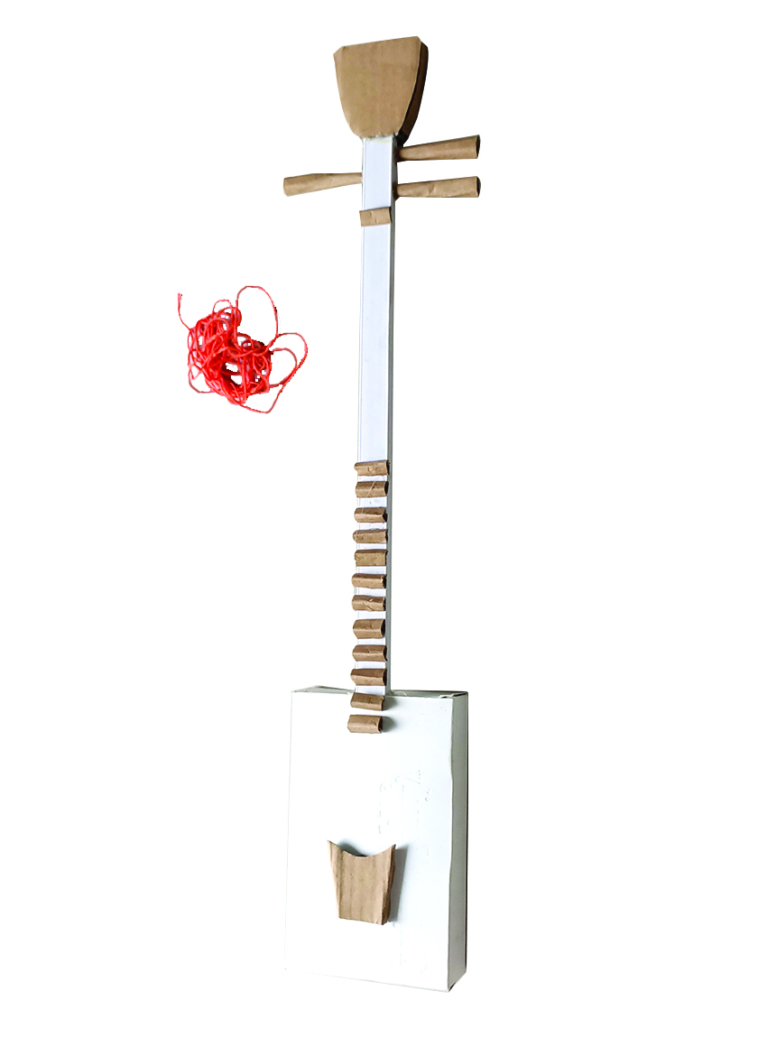
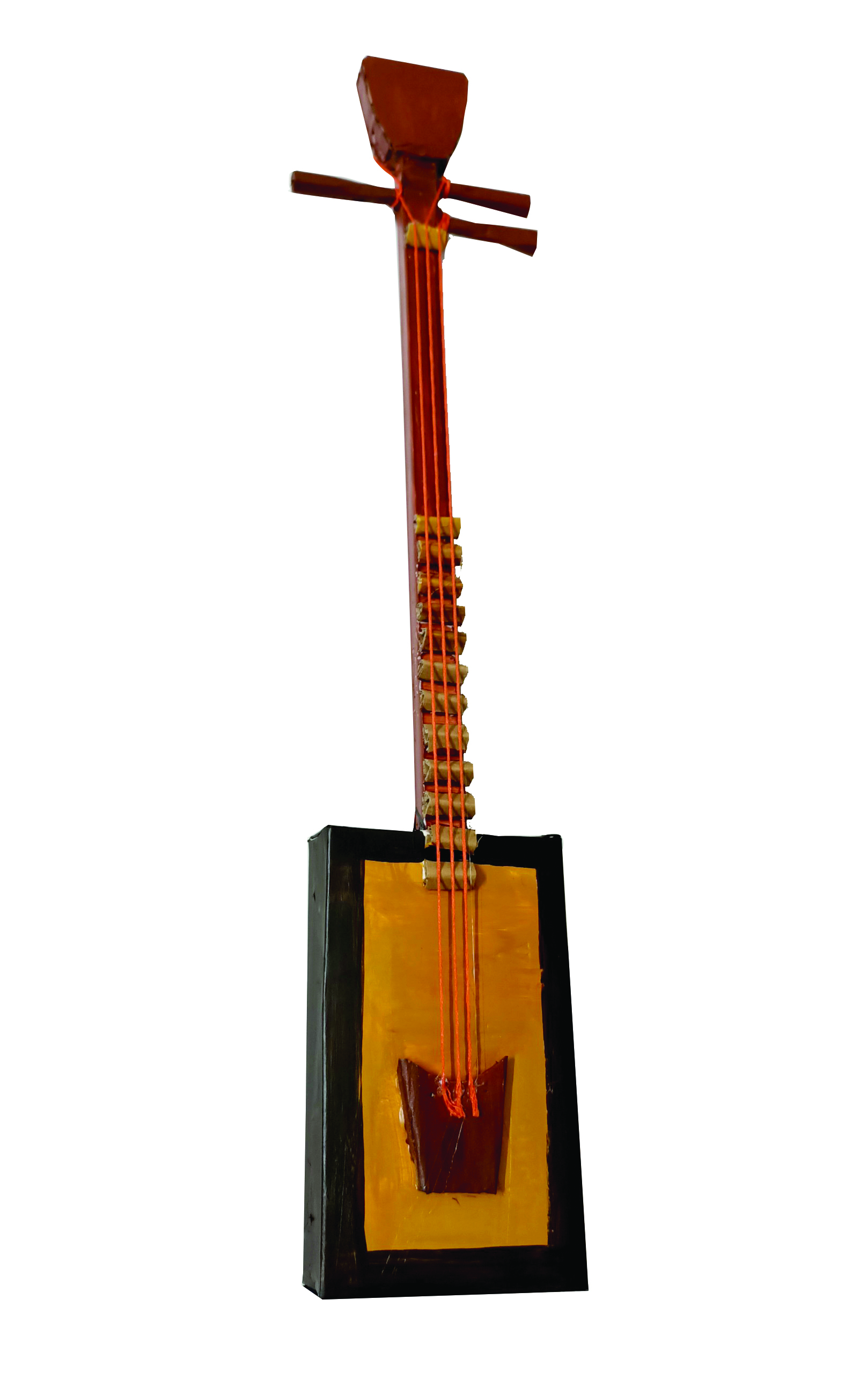
Phạm Văn Thuận
Hoạt động 2. Các bước tạo mô hình nhạc cụ dân tộc.
Quan sát hình và chỉ ra các bước tạo mô hình nhạc cụ dân tộc bằng các vật liệu khác nhau theo gợi ý trong SGK trang 71
1. Lựa chọn vật liệu để tạo các bộ phận của mô hình nhạc cụ.
2. Vẽ và cắt tạo các bộ phận của mô hình.
3. Gắn các bộ phận để tạo mô hình.
4. Trang trí, hoàn thiện mô hình nhạc cụ.
Đàn đáy

Slide 8

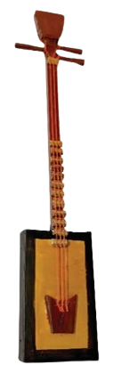
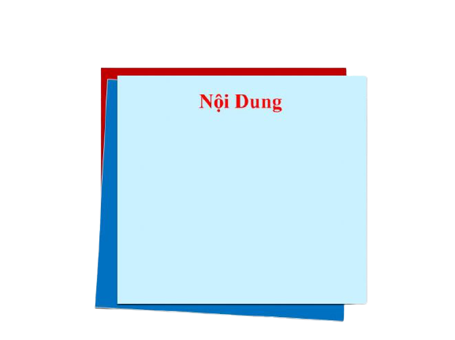
Các em nhớ nhé!
Kết hợp các hình khối, vật liệu khác nhau có thể tạo được mô hình nhạc cụ dân tộc.

Slide 9

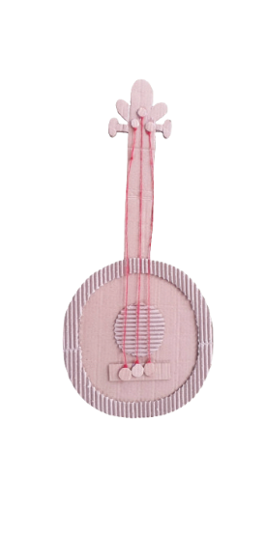
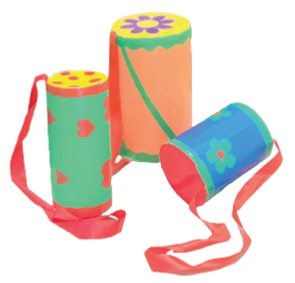
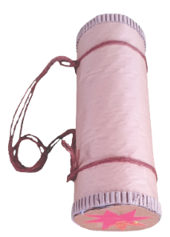
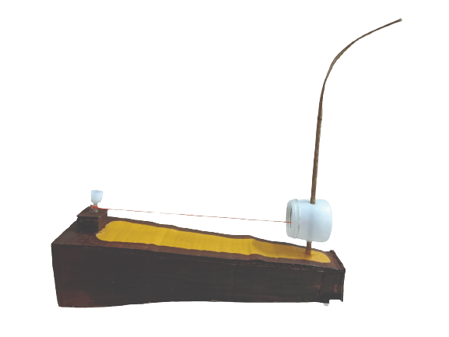
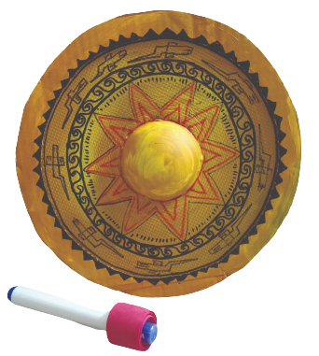
Hoạt động 3. Tạo mô hình nhạc cụ dân tộc.
Em tham khảo các mô hình nhạc cụ dân tộc trong SGK 72
2
5
1
3
4

Slide 10
THỰ HÀNH:
- Lựa chọn nhạc cụ dân tộc em yêu thích và thực hiện theo gợi ý.
Lưu ý: Có thể sử dụng hình dạng của đồ vật để tạo mô hình nhạc cụ.

Slide 11
NHẬN XÉT TIẾT HỌC

Slide 12
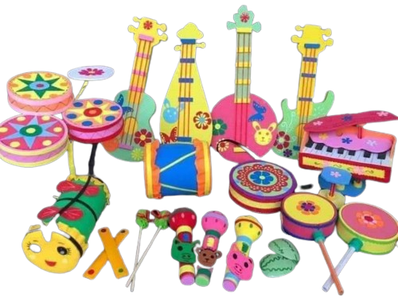
Thứ ngày tháng năm
TUẦN
BÀI 3: MÔ HÌNH NHẠC CỤ DÂN TỘC
(Thời lượng 2 tiết - Tiết 2)

Slide 13
Hoạt động 3. Tạo mô hình nhạc cụ dân tộc.
(Tiếp theo)
- Nhắc lại kiến thức đã học ở tiết 1.
- Chia sẻ cách tạo mô hình nhạc cụ dân tộc của mình, của bạn.
+ Mô hình của bạn tạo về nhạc cụ gì?
+ Có thể tạo thêm những gì để mô hình của bạn đẹp hơn?

Slide 14
THỰ HÀNH TIẾP

Slide 15

Hoạt động 4. Trưng bày sản phẩm và chia sẻ
Cùng bạn trưng bày sản phẩm và chia sẻ.
Giới thiệu, trình bày sản phẩm với các bạn về.
- Em thích mô hình nhạc cụ nào? Vì sao?
- Mô hình nhạc cụ đó được tạo từ vật liệu gì?
- Những hình, khối nào có trong mô hình sản phẩm đó?
- Màu sắc, cách trang trí mô hình nhạc cụ đó có gì đáng chú ý?
- Kĩ thuật tạo mô hình nhạc cụ đó như thế nào?
- Em có ý tưởng điều chỉnh như thế nào để mô hình nhạc cụ đẹp hơn?

Slide 16


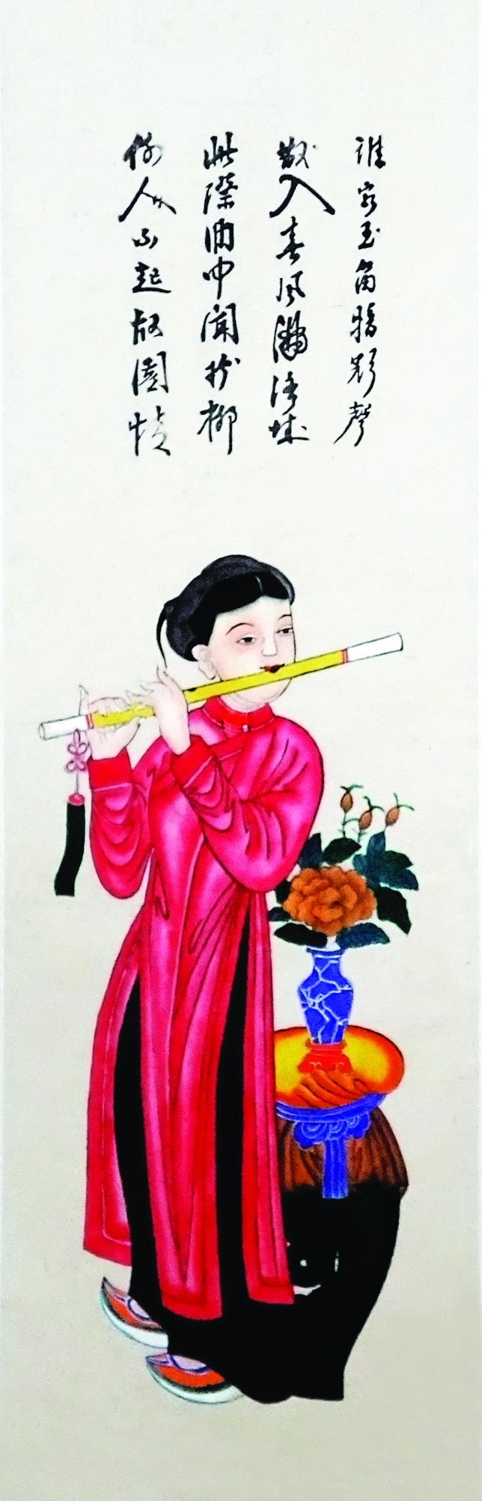
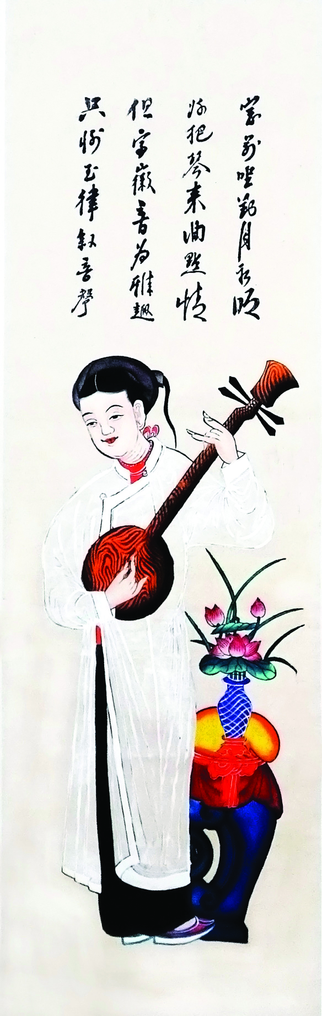
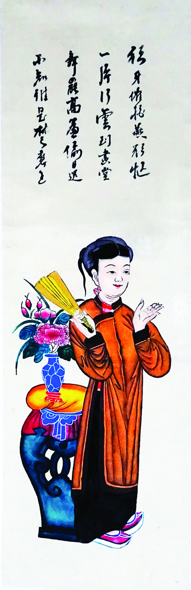
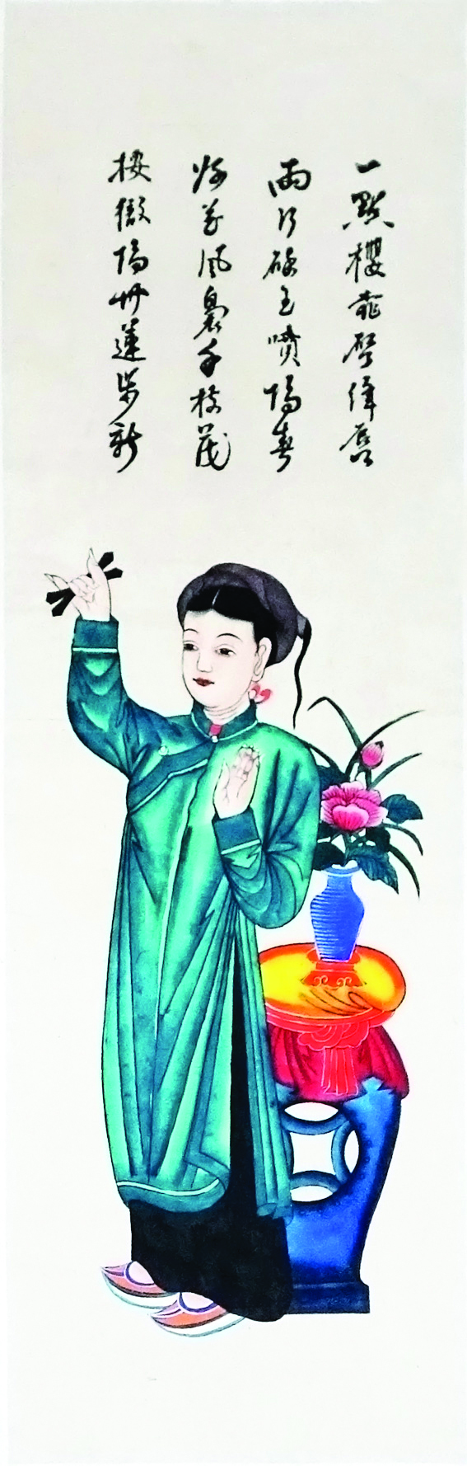
Hoạt động 5. Tìm hiểu về vẻ đẹp tạo hình của nhạc cụ dân tộc trong tranh
- Quan sát hình trang 73 để nhận biết thêm về vẻ đẹp tạo hình của nhạc cụ trong tranh dân gian.
- Những loại nhạc cụ dân tộc nào được thể hiện trong tranh?
- Em biết được gì về những loại nhạc cụ đó?
- Các nhạc cụ đó có vẻ đẹp tạo hình như thế nào?
- Em còn biết bức tranh nào khác thể hiện vẻ đẹp của các nhạc cụ dân tộc?

Slide 17
Các em ghi nhớ!
Nhạc cụ dân tộc có nhiều kiểu dáng phong phú và độc đáo. Mô hình nhạc cụ dân tộc được làm từ vật liệu đã qua sử dụng là một hình thức tạo sản phẩm mĩ thuật, làm đẹp cho không gian sống và góp phần bảo vệ môi trường.

Slide 18

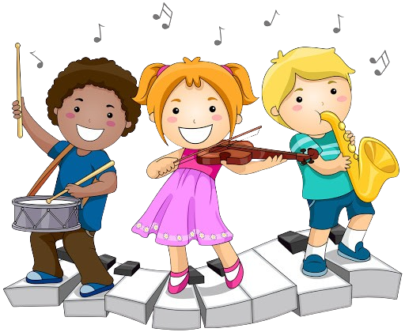
XIN CHÀO VÀ HẸN GẶP LẠI!

